Slide 1
CSS
The BOX Model
a cura di Marco Zucchini
© 2016

Slide 2
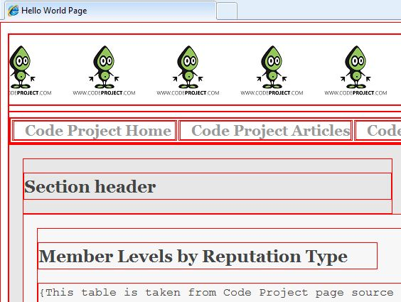
CSS BOX Model
In HTML gli elementi possono essere visti come Boxes ovvero contenitori/riquadri
Ad essi si associa quello che viene definito Box Model cioè un modello di organizzazione del contenuto dell’elemento
Utilizzando il Box Model i contenuti della pagina vengono organizzato nell’ambito di riquadri (box).

Slide 3
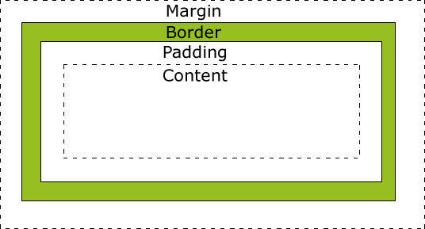
Concetto di BOX
Un box è un’ area rettangolare costituita da:
Content: testo o immagine da visualizzare
Padding: area/spazio che circonda il contenuto (l’area di padding è trasperente*)
Border: cornice che delimita l’area di padding
Margin: area/spazio collocata esternamente al bordo (il margine è trasperente*)
* Per queste aree non è possibile definire un colore

Slide 4
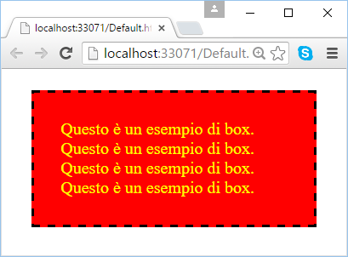
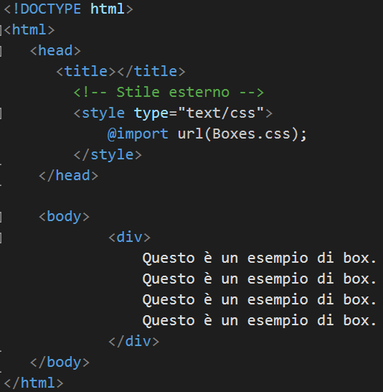
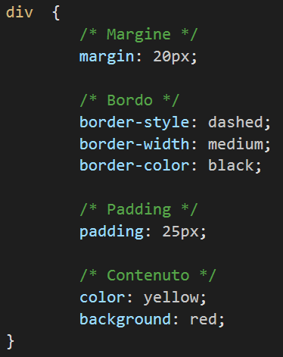
CSS BOX model

Slide 5
CSS BOX model
Corrispondenza fra gli elementi del modello ed il box visualizzato

Slide 6
Matematica del Box Model
Per il calcolo dell’ampiezza ed altezza di ciascun elemento HTML che segue le specifiche CSS del Box Model, applicare quanto segue
AmpiezzaTotale= width + left padding + right padding + left border + right border + left margin + right margin
AltezzaTotale=
height + top padding +
bottom padding +
top border +
bottom border +
top margin +
bottom margin

Slide 7
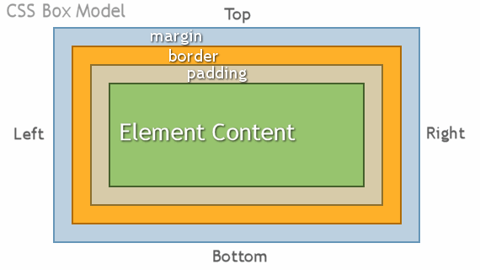
CSS BOX model
Le dimensioni delle componenti:
Margin
Border
Padding
Possono essere definite in modo:
uniforme: specificando un solo valore (che vale per tutti i segmenti top, right, bottom, left)
differenziato: specificando i singoli valori, uno per ciascun segmento

Slide 8
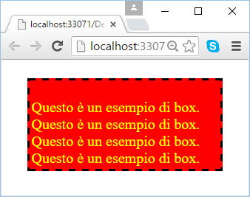
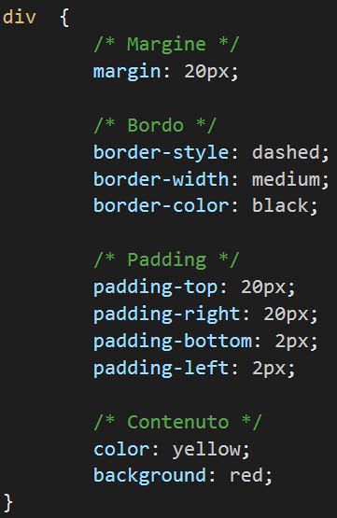
CSS BOX model

Slide 9
Analisi delle singoli componenti del Box Model

Slide 10
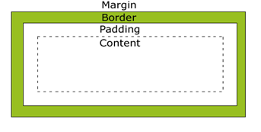
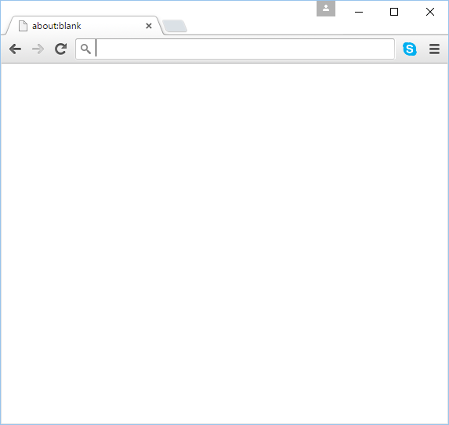
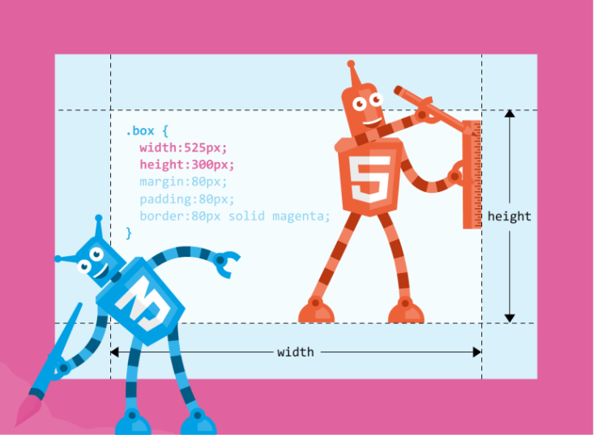
Margini
Le proprietà del margine definiscono lo spazio attorno ad un elemento o ad un box.
Internet Explorer e Google Chrome definiscono di default un margine di 8 px. (vedi figura)

Slide 11
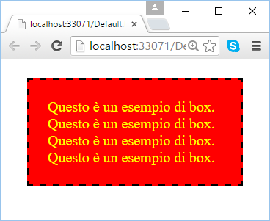
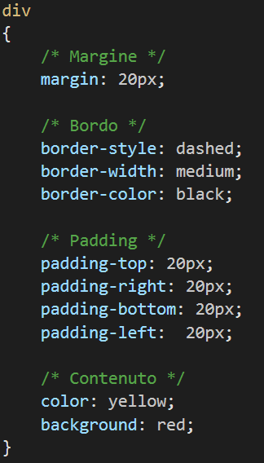
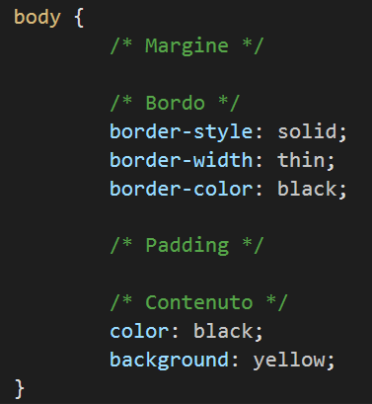
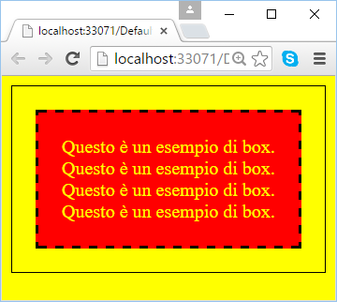
Margini

Slide 12
Margini
Proprietà
Valori
Proprietà | Descrizione
margin | Consente di impostare tutti e quattro i margini in modo uniforme o differenziato
margin-bottom | Imposta il margine inferiore
margin-left | Imposta il margine sinistro
margin-right | Imposta il margine destro
margin-top | Imposta il margine superiore
Valore | Descrizione
auto | Il browser calcola automaticamente la dimensione
length | Specifica il valore del margine in px, pt, cm, etc. Il valore di default è 0px
% | Specifica il valore in percentuale rispetto all’ampiezza dell’ambiezza del box contenitore (es. la finestra del browser)
inherit | Specifica che il valore del margine deve essere ereditato dal box esterno.
http://www.w3schools.com/css/css_margin.asp

Slide 13
Margini
Quando il margine è specificato solo dalla proprietà margin, occorre seguire le seguenti possibili impostazioni-associazioni valide per differenziare i singoli segmenti
margin top right bottom left
margin top right-left bottom
margin top-bottom right-left
margin top-right-bottom-left
margin: 25px 50px 75px 100px;
margin: 25px 50px 75px;
margin: 25px 50px;
margin: 25px;

Slide 14
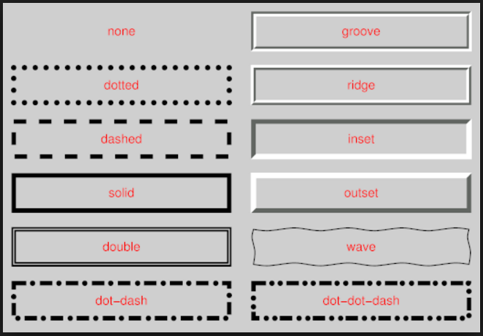
Bordi
Le proprietà del bordo permettono di specificare
stile
colore
ampiezza
del bordo di un box.
Stili dei bordi

Slide 15

Bordi - Impostazione uniforme
Proprietà - valori
Valore | Descrizione
none | nessun bordo (non creato)
hidden | bordo creato ma invisibile
dotted | bordo punteggiato
dashed | bordo tratteggiato
solid | bordo continuo
Valore | Descrizione
double | bordo doppio
groove | bordo incassato
ridge | bordo in rilievo
inset | bordo incassato 3D
outset | bordo in rilievo 3D
Proprietà | Descrizione
border-style | Imposta lo stile dei quattro bordi
border-color | Imposta il colore dei quattro bordi
border-width | Imposta l’ampiezza dei quattro bordi
Valore | Descrizione
thin | sottile
medium | medio
thick | grosso
valore | misura dell’ampiezza (es. 5px)

Slide 16
Bordi Impostazione differenziata
Proprietà style dei singoli bordi
border-top-style
border-right-style
border-bottom-style
border-left-style
Proprietà - valori
Proprietà | Descrizione
border-style | Imposta lo stile dei quattro bordi
border-color | Imposta il colore dei quattro bordi
border-width | Imposta l’ampiezza dei quattro bordi
Proprietà color dei singoli bordi
border-top-color
border-right-color
border-bottom-color
border-left-color
Proprietà width dei singoli bordi
border-top-width
border-right-width
border-bottom-width
border-left-width

Slide 17
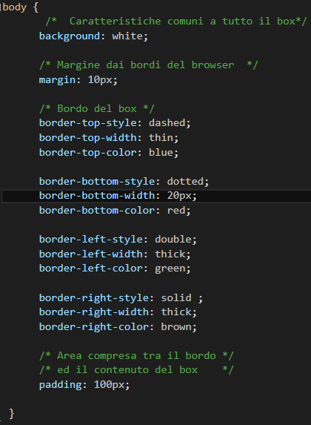
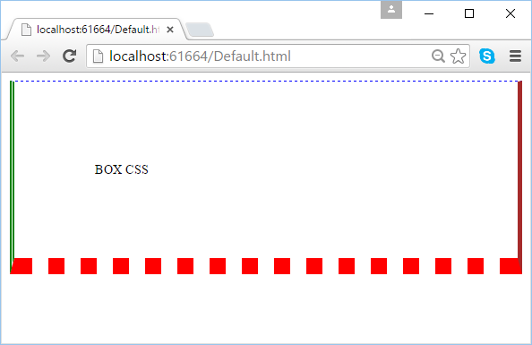
Esempio – Bordi impostazione differenziata

Slide 18
Padding
Le proprietà del padding definiscono lo spazio attorno al contenuto del box.
Proprietà
Valori
Proprietà | Descrizione
padding | Consente di impostare tutti e quattro i padding in modo uniforme o differenziato
padding-bottom | Imposta il padding inferiore
padding-left | Imposta il padding sinistro
padding-right | Imposta il padding destro
padding-top | Imposta il padding superiore
Valore | Descrizione
auto | Il browser calcola automaticamente la dimensione
length | Specifica il valore del margine in px, pt, cm, etc. Il valore di default è 0px (es. 5px)
% | Specifica il valore in percentuale rispetto all’ampiezza del box contenitore (es. 5%)

Slide 19
Padding

Slide 20

Contenuto
Oltre alle proprietà CSS già viste relative al testo, introduciamo le seguenti
Esempio
Proprietà | Descrizione
height | Imposta l’altezza di un elemento
width | Imposta la larghezza di un elemento
Valore | Descrizione
auto | Il browser calcola automaticamente la dimensione
valore | Specifica il valore in px, pt, cm, etc. Il valore di default è 0px (es. 5px)
% | Specifica il valore in percentuale (es. 5%)

Slide 21
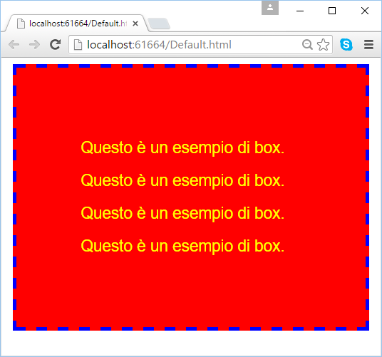
Contenuto
Oltre alle proprietà CSS già viste relative al testo, introduciamo le seguenti
Proprietà | Descrizione
line-height | Imposta la distanza tra due linee del testo
Valore | Descrizione
normal | Una interlinea
numero | Il numero di interlinee specificato (es. 2)
valore | Distanza tra due linee espressa in px, pt, cm, etc. Il valore di default è 0px (es. 5px)
% | Specifica il valore in percentuale rispetto all’altezza del contenitore (es. 5%)

Slide 22
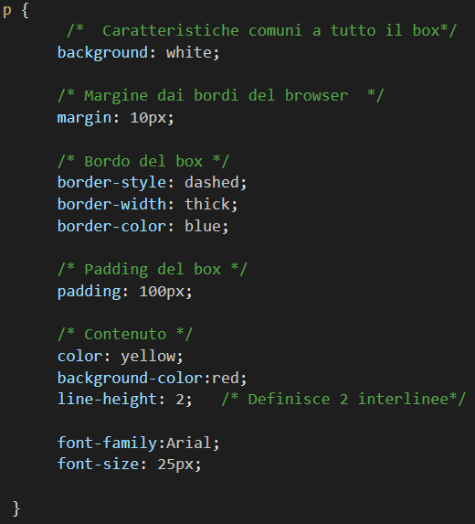
Esempio di testo con doppia interlinea

Slide 23
Allineamento dei box
La proprietà display, controlla come devono presentarsi più box definiti all’interno di una stessa pagina web
Proprietà | Descrizione
display | Specifica se un box deve essere visualizzato e con quali modalità
Valore | Descrizione
none | Il box non viene visualizzato
block | Viene inserito un vai-a-capo prima e dopo il box
inline | Il box viene visualizzato senza l’inserimento di un vai-a-capo prima e dopo il box

Slide 24
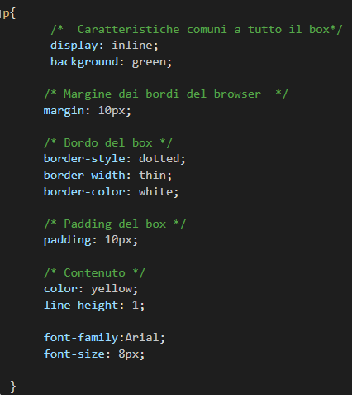
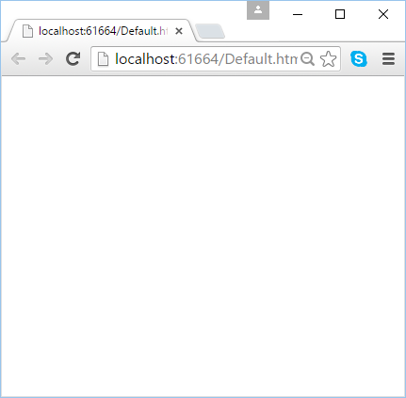

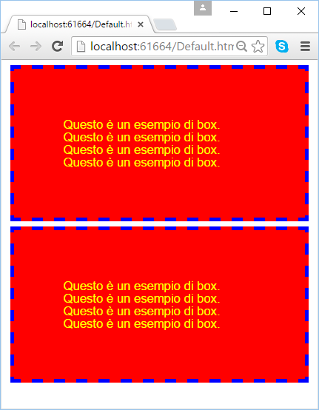
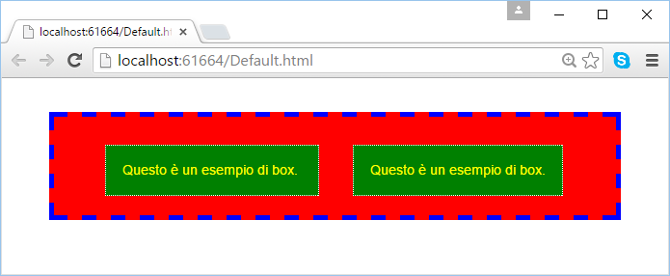
Esempio di visualizzazione dei box

Slide 25
Posizionamento dei box
La proprietà position, controlla dove deve essere posizionato un box all’interno di una pagina web (o di un box contenitore)
Proprietà | Descrizione
position | Specifica il posizionamento del box sulla pagina web
Proprietà color dei singoli bordi
top | distanza dal margine superiore
right | distanza dal margine destro
bottom | distanza dal margine inferiore
left | distanza dal margine sinistro
Valore | Descrizione
static | La posizione del box è fissata dal browser
relative | L’elemento segue il ridimensionamento del browser
absolute | La posizione del box è determinata dai valori delle proprietà left, top, right e bottom

Slide 26
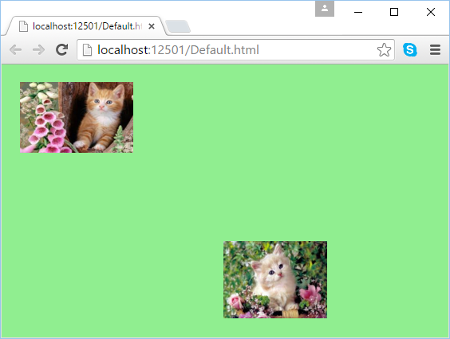


Esempio

Slide 27
Esercizi

Slide 28
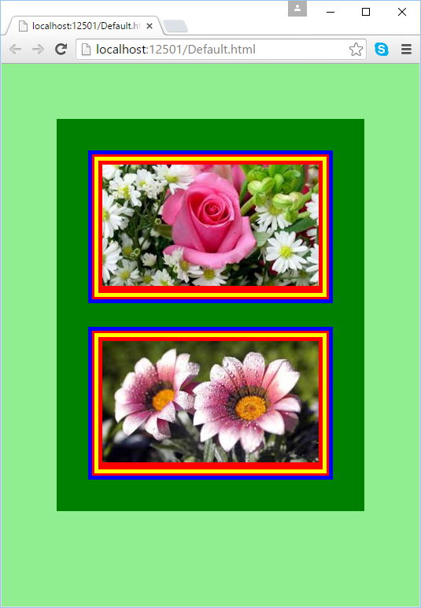
Esercizio #1
Usando i CSS ed il BOX model applicato agli elementi HTML, implementare la seguente
pagina web

